Slide 1


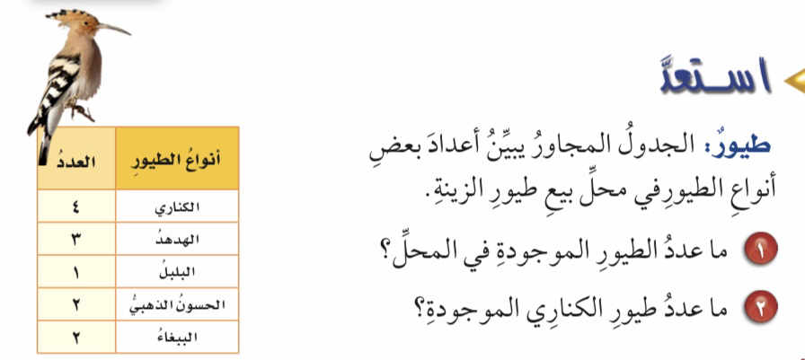


٤-٢
تبسيط الكسور الاعتيادية
فكرة الدرس :
اكتب الكسور الاعتيادية في ابسط صورة لها
المفردات
الكسور المتكافئة
الكسر في أبسط صورة

Slide 2
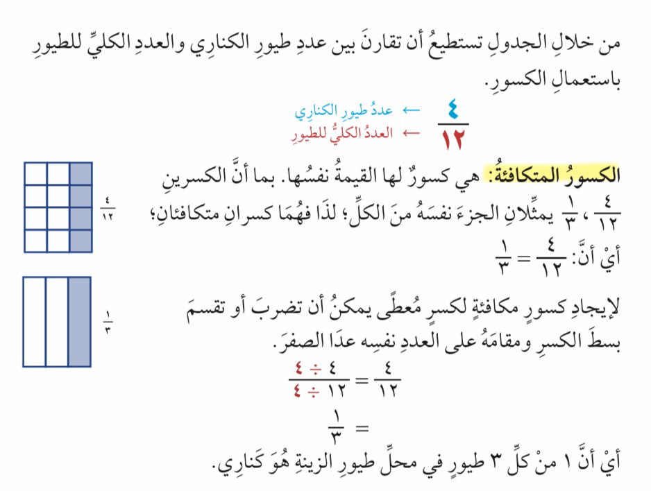
٤-٢
تبسيط الكسور الاعتيادية
فكرة الدرس :
اكتب الكسور الاعتيادية في ابسط صورة لها
المفردات
الكسور المتكافئة
الكسر في أبسط صورة

Slide 3
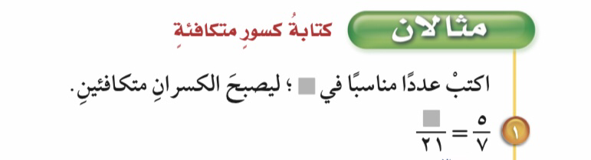
٤-٢
تبسيط الكسور الاعتيادية
فكرة الدرس :
اكتب الكسور الاعتيادية في ابسط صورة لها
المفردات
الكسور المتكافئة
الكسر في أبسط صورة

Slide 4


٤-٢
تبسيط الكسور الاعتيادية
فكرة الدرس :
اكتب الكسور الاعتيادية في ابسط صورة لها
المفردات
الكسور المتكافئة
الكسر في أبسط صورة

Slide 5
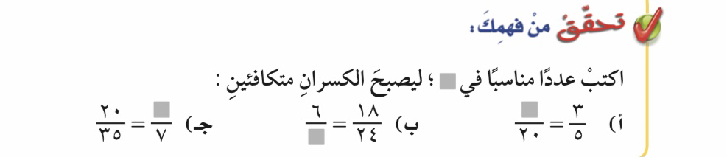
٤-٢
تبسيط الكسور الاعتيادية
فكرة الدرس :
اكتب الكسور الاعتيادية في ابسط صورة لها
المفردات
الكسور المتكافئة
الكسر في أبسط صورة

Slide 6
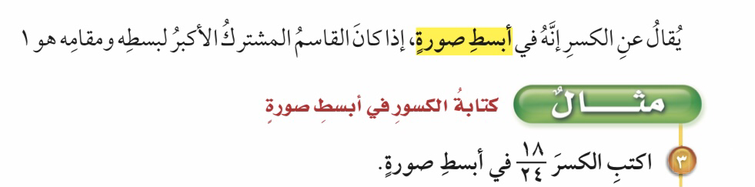
٤-٢
تبسيط الكسور الاعتيادية
فكرة الدرس :
اكتب الكسور الاعتيادية في ابسط صورة لها
المفردات
الكسور المتكافئة
الكسر في أبسط صورة

Slide 7
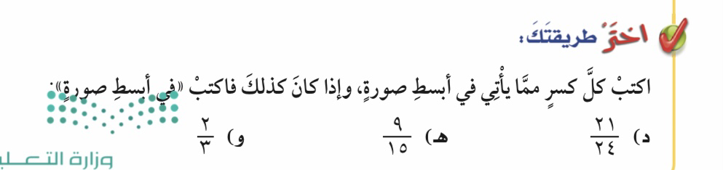
٤-٢
تبسيط الكسور الاعتيادية
فكرة الدرس :
اكتب الكسور الاعتيادية في ابسط صورة لها
المفردات
الكسور المتكافئة
الكسر في أبسط صورة

Slide 8
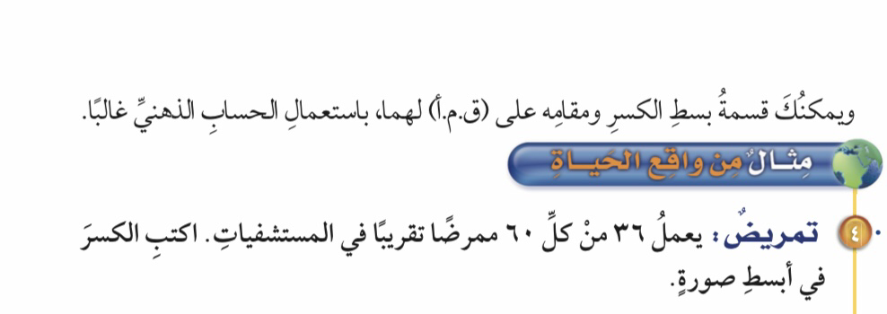
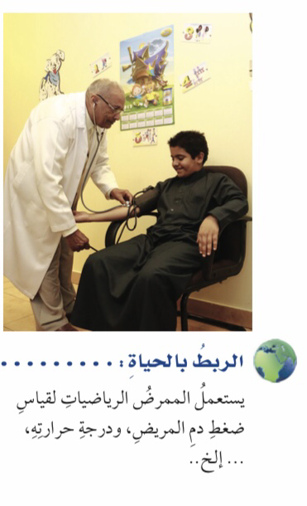
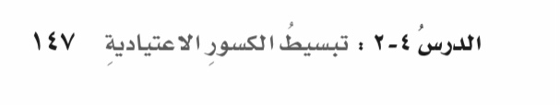
٤-٢
تبسيط الكسور الاعتيادية
فكرة الدرس :
اكتب الكسور الاعتيادية في ابسط صورة لها
المفردات
الكسور المتكافئة
الكسر في أبسط صورة

Slide 9
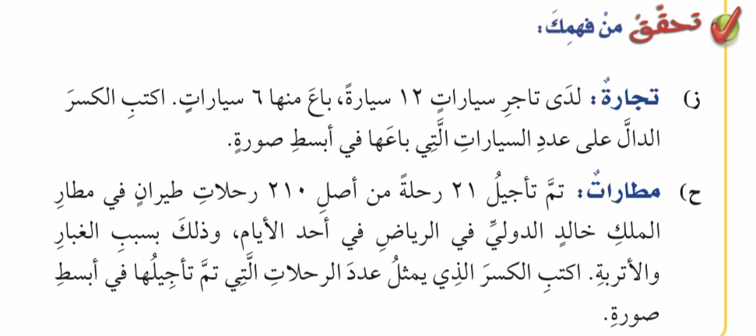
٤-٢
تبسيط الكسور الاعتيادية
فكرة الدرس :
اكتب الكسور الاعتيادية في ابسط صورة لها
المفردات
الكسور المتكافئة
الكسر في أبسط صورة

Slide 10
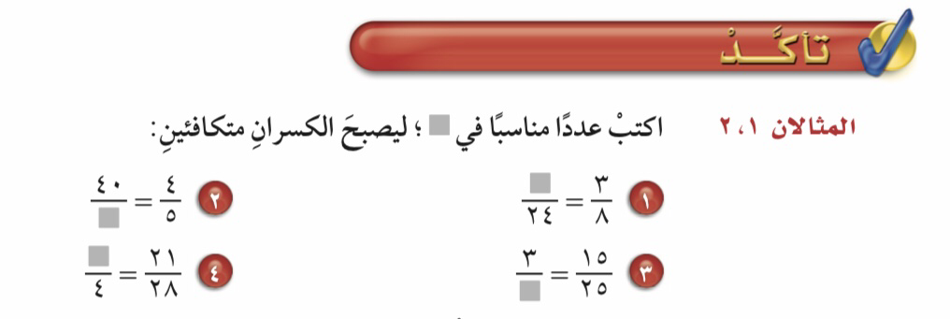
٤-٢
تبسيط الكسور الاعتيادية
فكرة الدرس :
اكتب الكسور الاعتيادية في ابسط صورة لها
المفردات
الكسور المتكافئة
الكسر في أبسط صورة

Slide 11
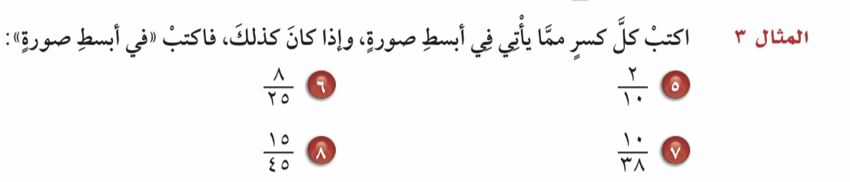
٤-٢
تبسيط الكسور الاعتيادية
فكرة الدرس :
اكتب الكسور الاعتيادية في ابسط صورة لها
المفردات
الكسور المتكافئة
الكسر في أبسط صورة

Slide 12
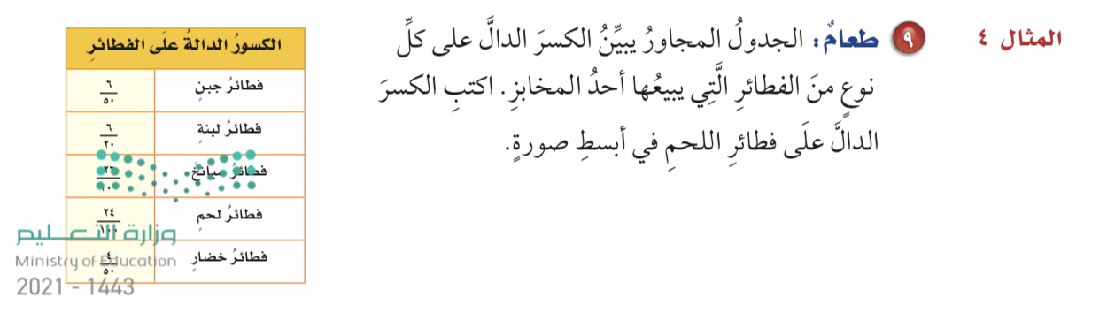
٤-٢
تبسيط الكسور الاعتيادية
فكرة الدرس :
اكتب الكسور الاعتيادية في ابسط صورة لها
المفردات
الكسور المتكافئة
الكسر في أبسط صورة

Slide 13


٤-٢
تبسيط الكسور الاعتيادية
فكرة الدرس :
اكتب الكسور الاعتيادية في ابسط صورة لها
المفردات
الكسور المتكافئة
الكسر في أبسط صورة

Slide 14

٤-٢
تبسيط الكسور الاعتيادية
فكرة الدرس :
اكتب الكسور الاعتيادية في ابسط صورة لها
المفردات
الكسور المتكافئة
الكسر في أبسط صورة

Slide 15
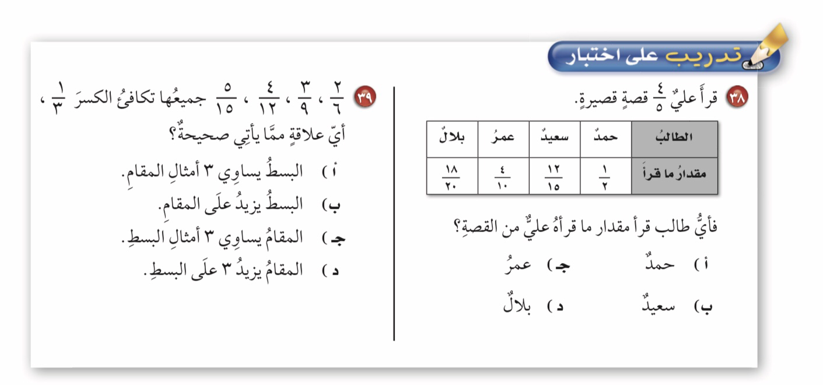

٤-٢
تبسيط الكسور الاعتيادية
فكرة الدرس :
اكتب الكسور الاعتيادية في ابسط صورة لها
المفردات
الكسور المتكافئة
الكسر في أبسط صورة

Slide 16
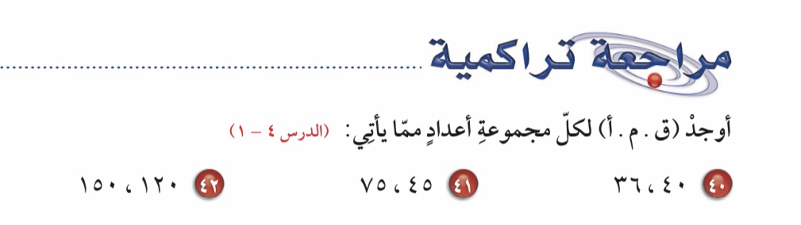
٤-٢
تبسيط الكسور الاعتيادية
فكرة الدرس :
اكتب الكسور الاعتيادية في ابسط صورة لها
المفردات
الكسور المتكافئة
الكسر في أبسط صورة

Slide 17
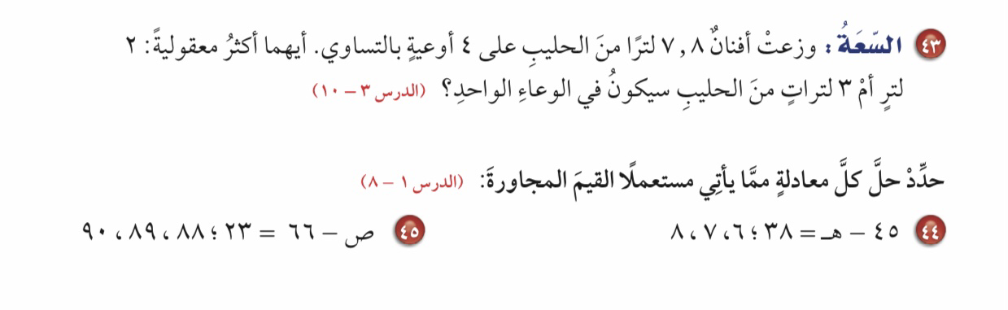
٤-٢
تبسيط الكسور الاعتيادية
فكرة الدرس :
اكتب الكسور الاعتيادية في ابسط صورة لها
المفردات
الكسور المتكافئة
الكسر في أبسط صورة

Slide 18
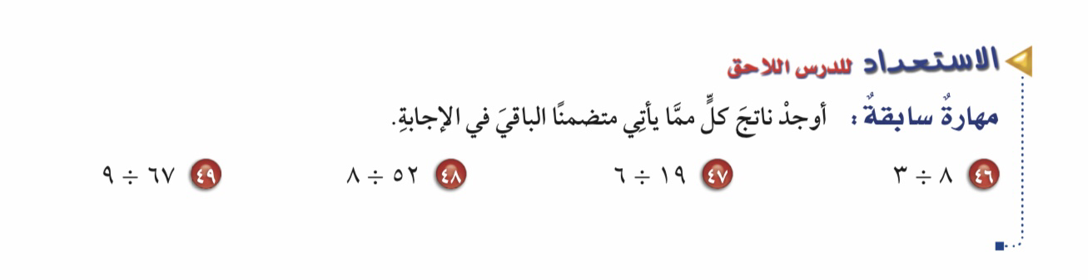
٤-٢
تبسيط الكسور الاعتيادية
فكرة الدرس :
اكتب الكسور الاعتيادية في ابسط صورة لها
المفردات
الكسور المتكافئة
الكسر في أبسط صورة

Slide 19
٤-٢
تبسيط الكسور الاعتيادية
الواجب في المنصة
فكرة الدرس :
اكتب الكسور الاعتيادية في ابسط صورة لها
المفردات
الكسور المتكافئة
الكسر في أبسط صورة

